Slide 1
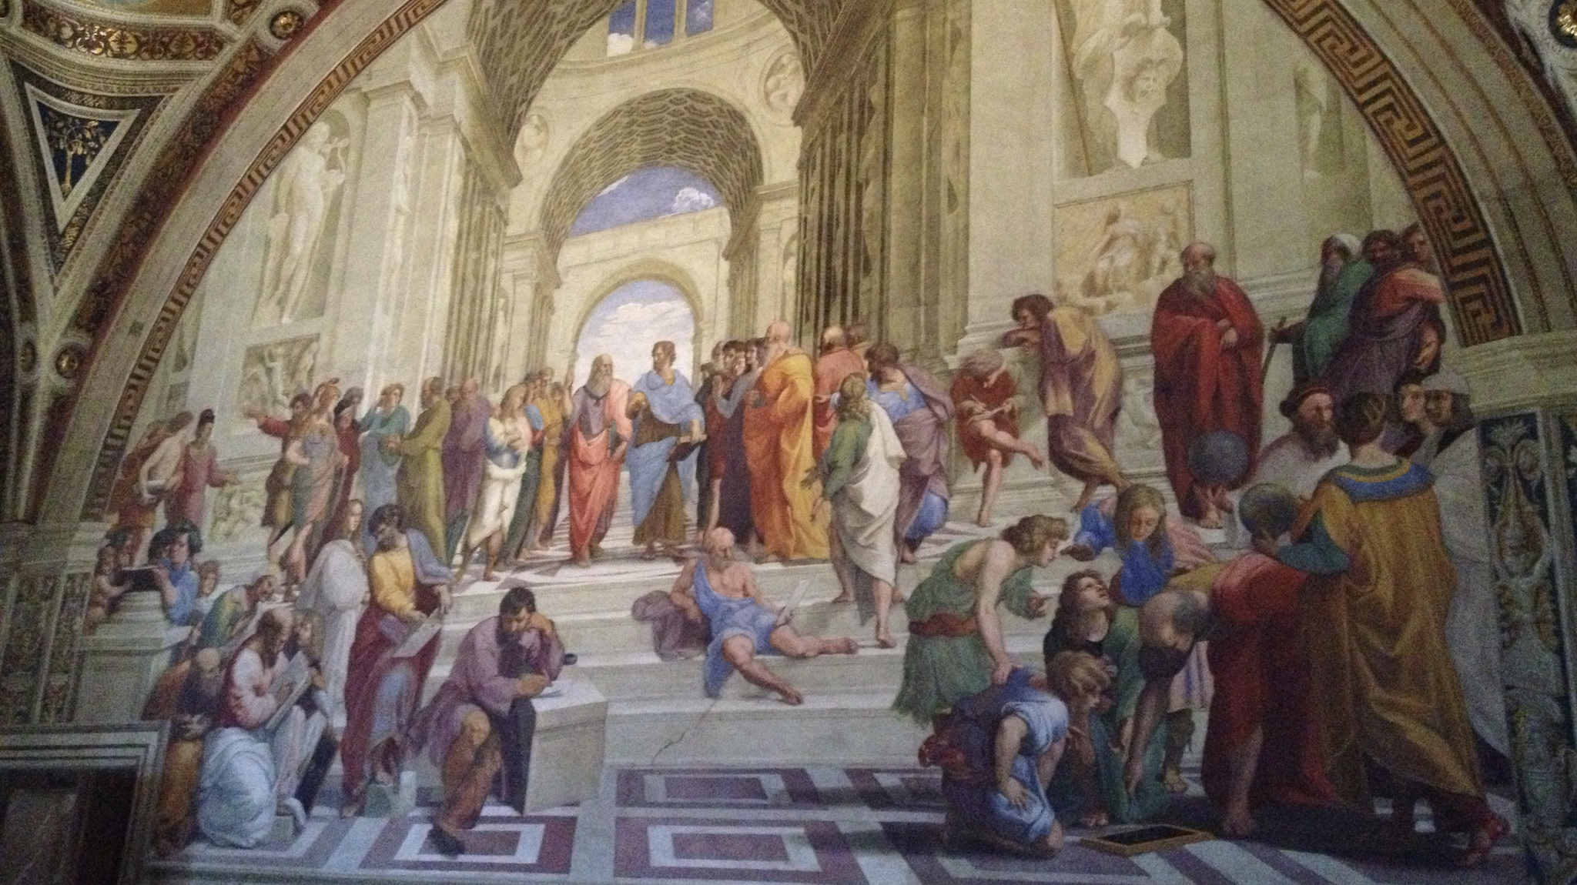
Tecnologia e Saúde:
Impacto Econômico e Social
Luís Lamb – SICT/RS e UFRGS
Agosto de 2021

Slide 2
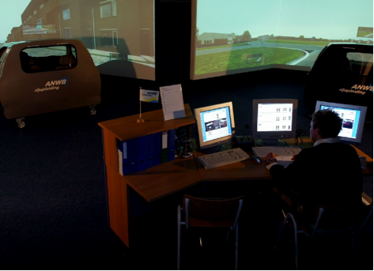
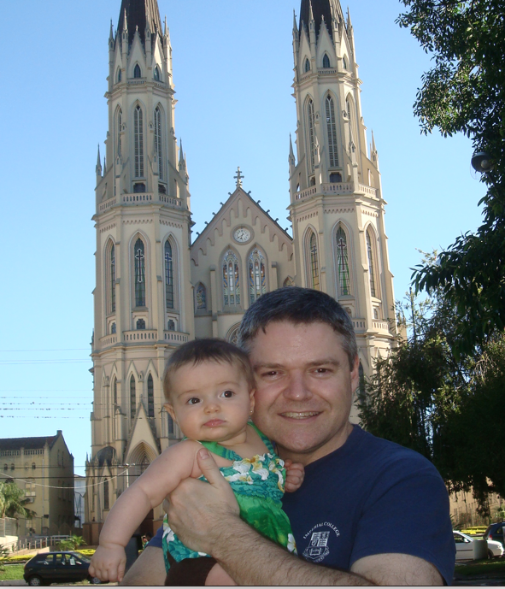

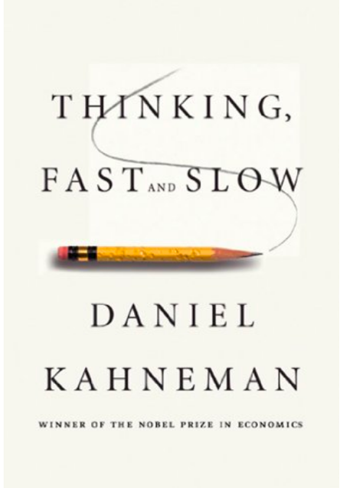
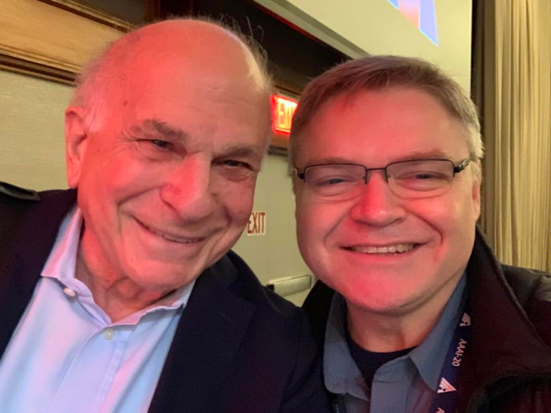
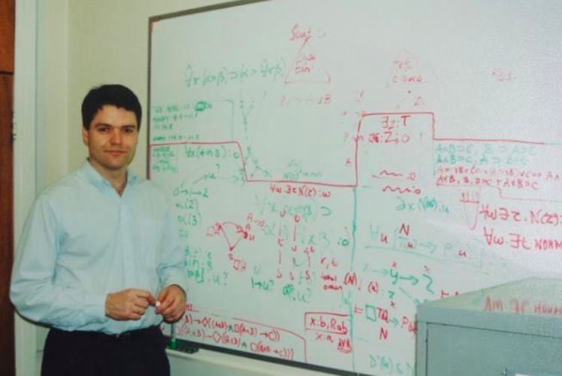
Who is this guy?

Slide 3
O mundo, Hoje

Slide 4
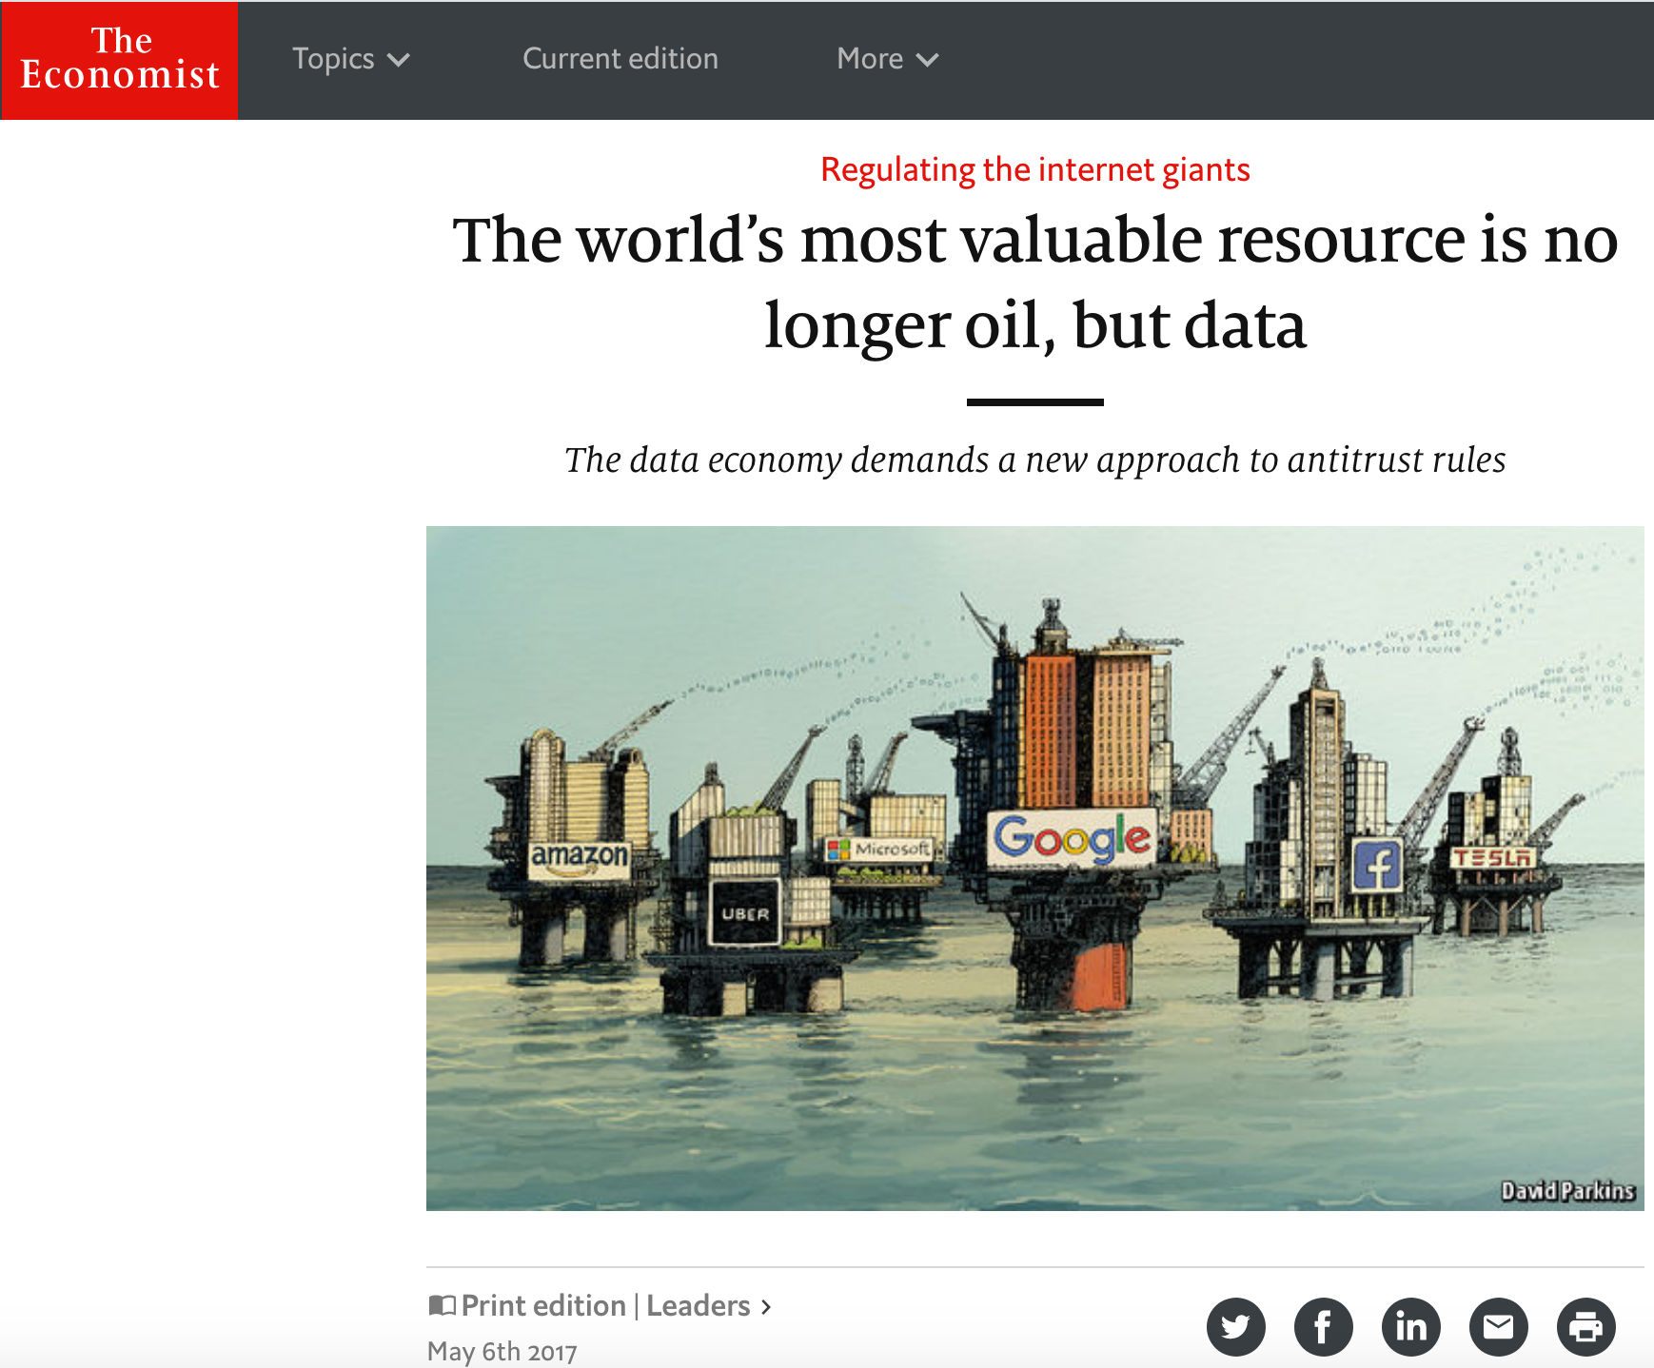

Slide 5
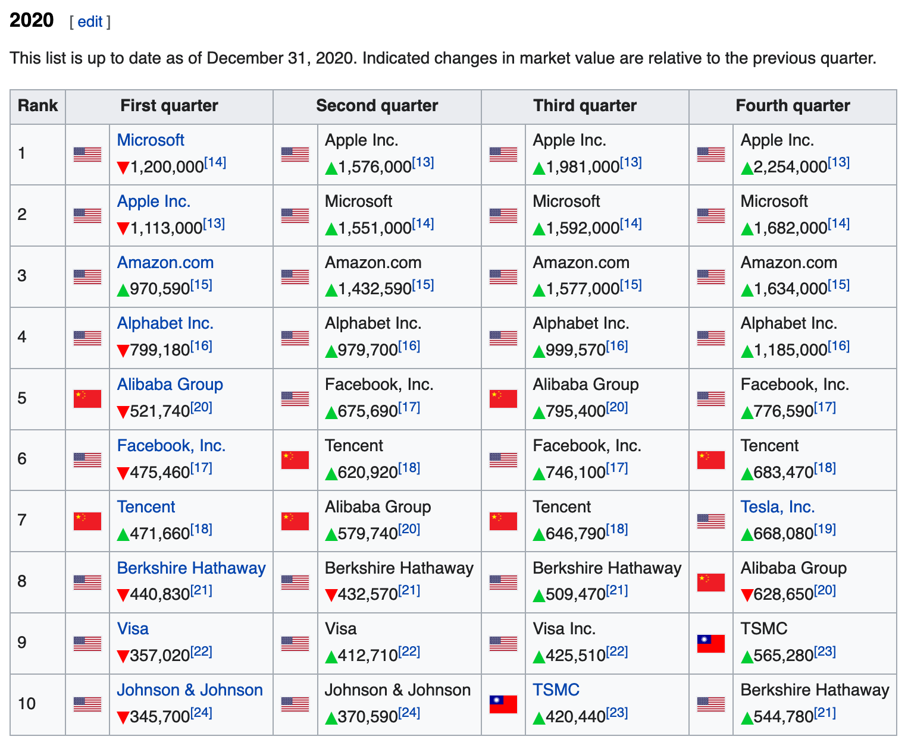
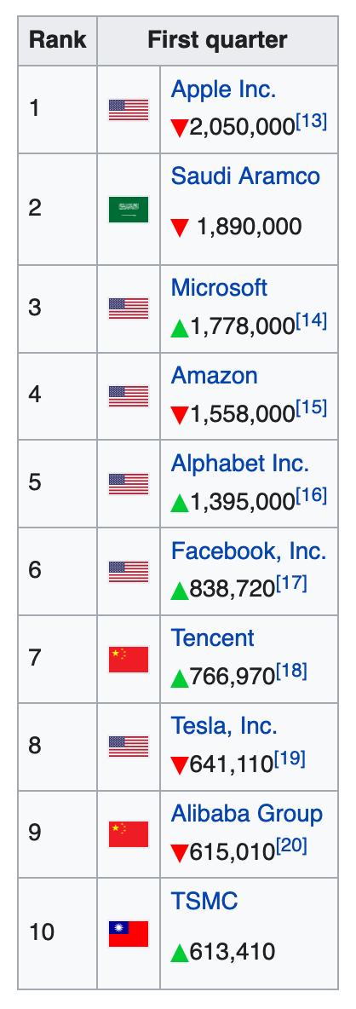

Slide 6
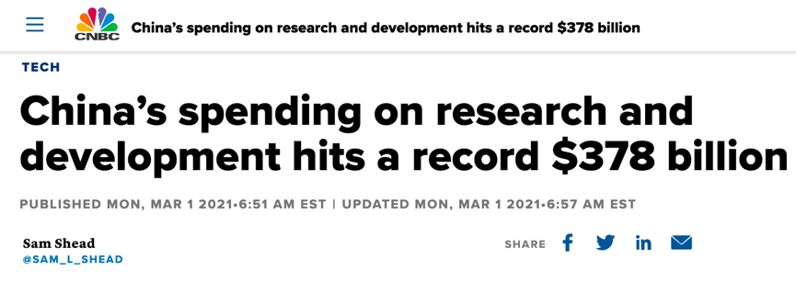
China’s spending on research and development climbed 10.3% to 2.44 trillion Chinese yuan ($378 billion) in 2020, according to the nation’s National Bureau of Statistics.
The bureau said that by the end of 2020, China had 522 “national key laboratories” and 350 “national engineering research centers” in operation.
… the U.S. was planning to spend around $134 billion on R&D in 2020, according to a report from the Federation of American Scientists last March.
… the U.K. spent £11.4 billion ($15.9 billion) on R&D in 2020, but it’s planning to more than double spending to £22 billion by 2024 or 2025.

Slide 7
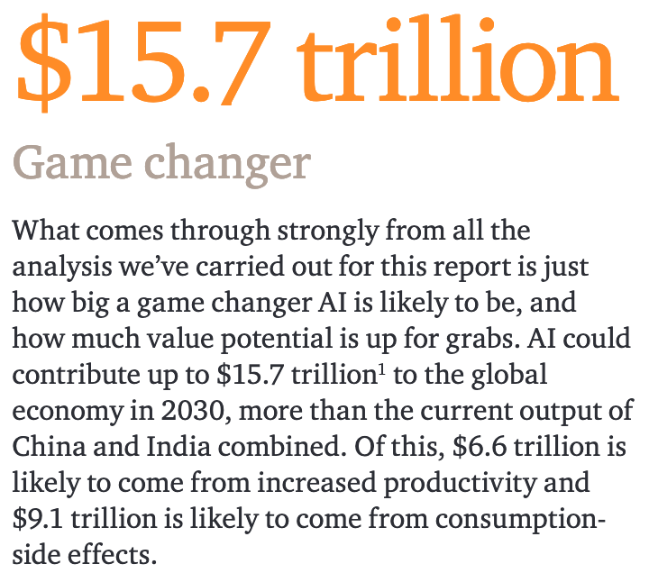
IMPACTO GLOBAL DA IA
PwC: https://www.pwc.com/gx/en/issues/analytics/assets/pwc-ai-analysis-sizing-the-prize-report.pdf

Slide 8
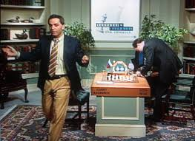
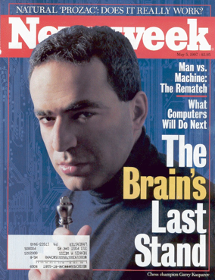
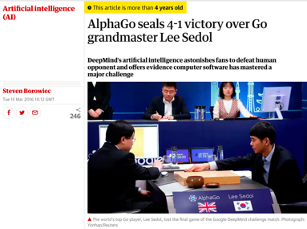
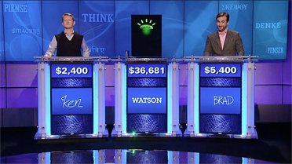
Os avisos

Slide 9
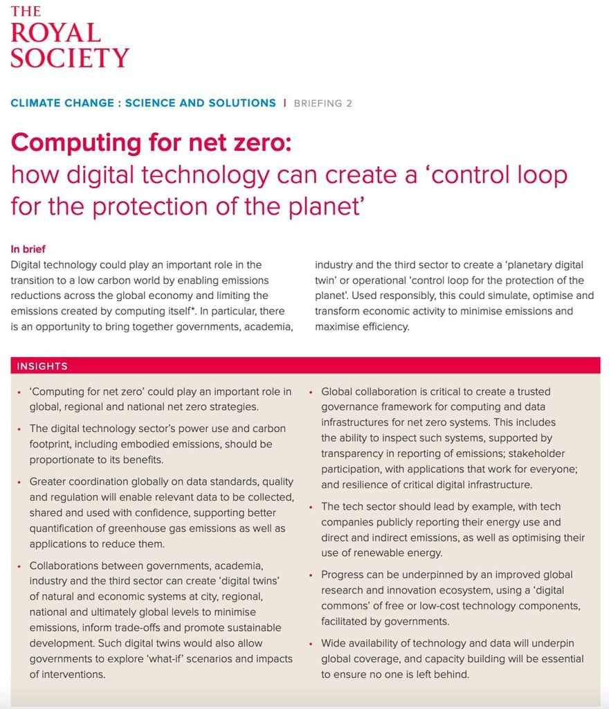
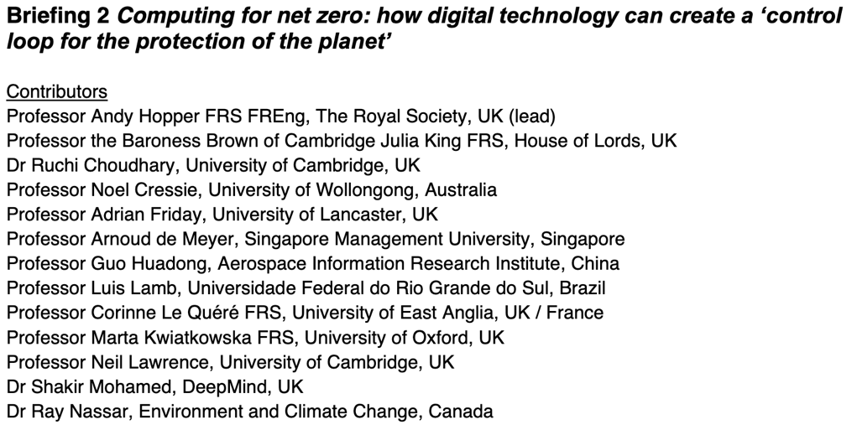
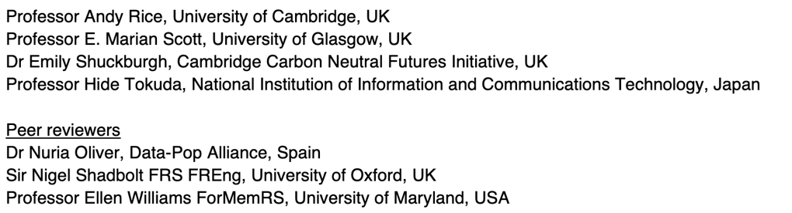
Estado da arte:
Royal Society
19 de maio de 2021

Slide 10
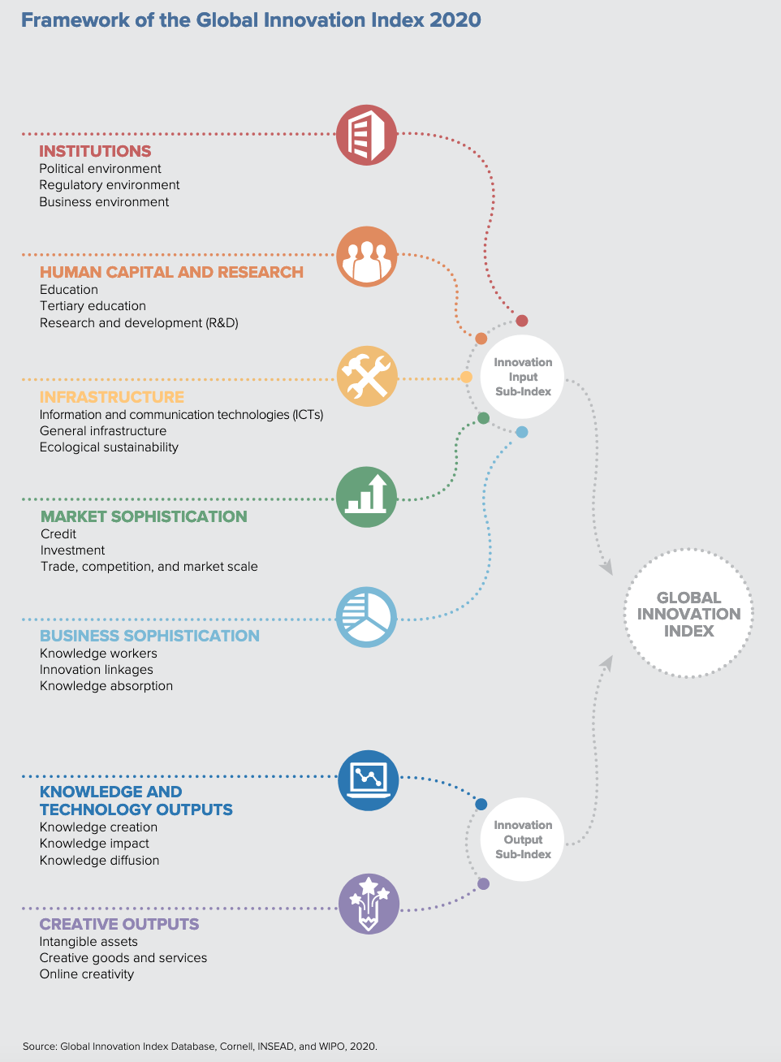
Índice global de inovação, 2020:
Capital Humano e Conhecimento

Slide 11
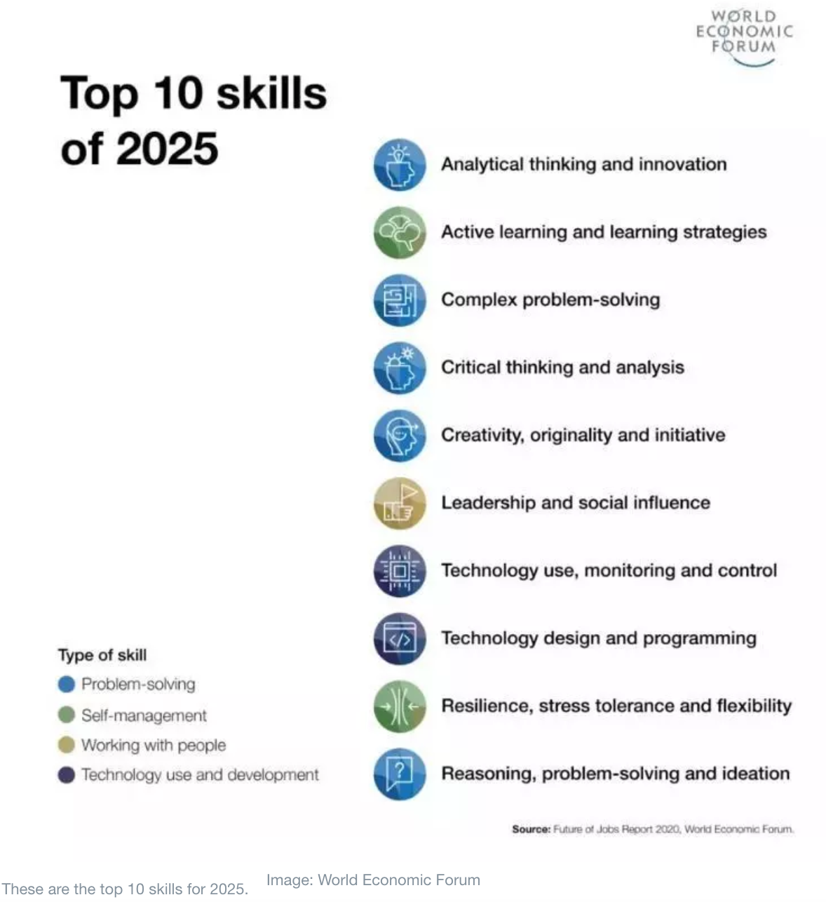
Habilidades do futuro

Slide 12
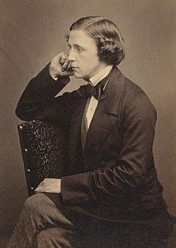
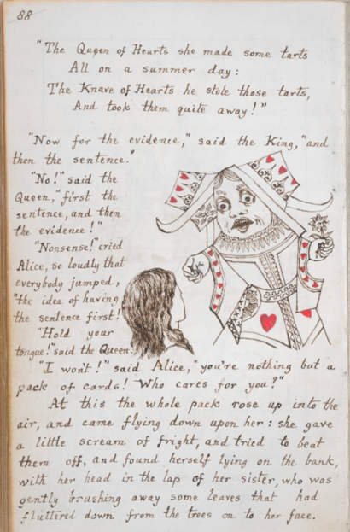
If you don't know where you're going any road will do.
Lewis Carroll
Se você não sabe para onde está indo, qualquer estrada serve.
https://en.wikipedia.org/wiki/Alice%27s_Adventures_in_Wonderland
Domínio público.

Slide 13
O planejamento

Slide 14
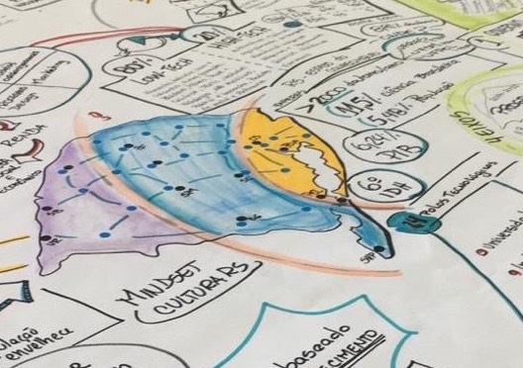
Em terras Gaúchas
5,48% da População nacional
6,24% do PIB brasileiro
11,5% da produção científica
Mais de 2 mil doutores para o mercado a cada ano
Aproximadamente 140 em engenharia e 40 em computação
6º IDH do Brasil (0,746)
-----------------------------------------
Apesar dos 27 polos tecnológicos na região, nosso modelo é baseado na economia tradicional.
(*IBGE e FAPERGS)

Slide 15
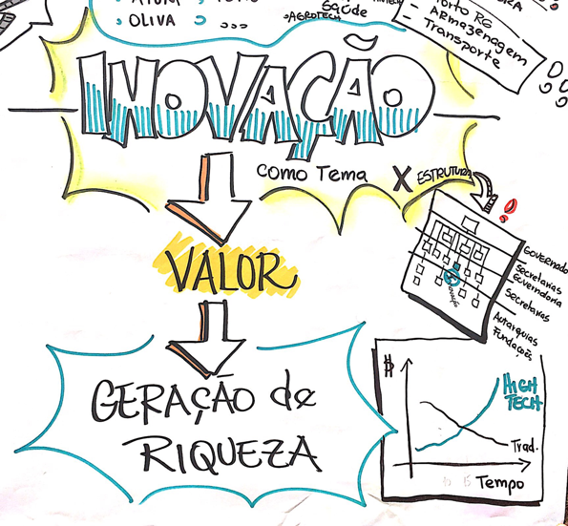

Slide 16
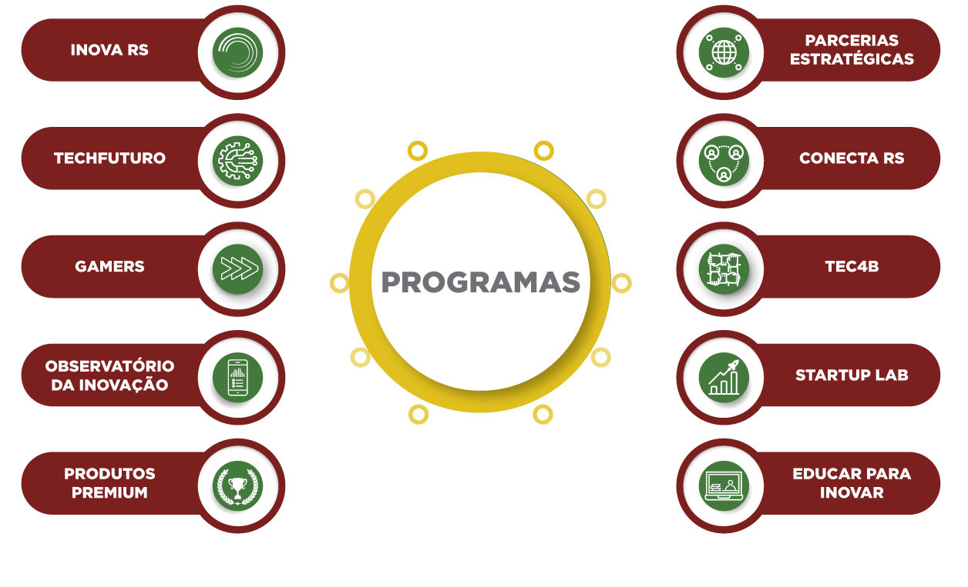


Slide 17
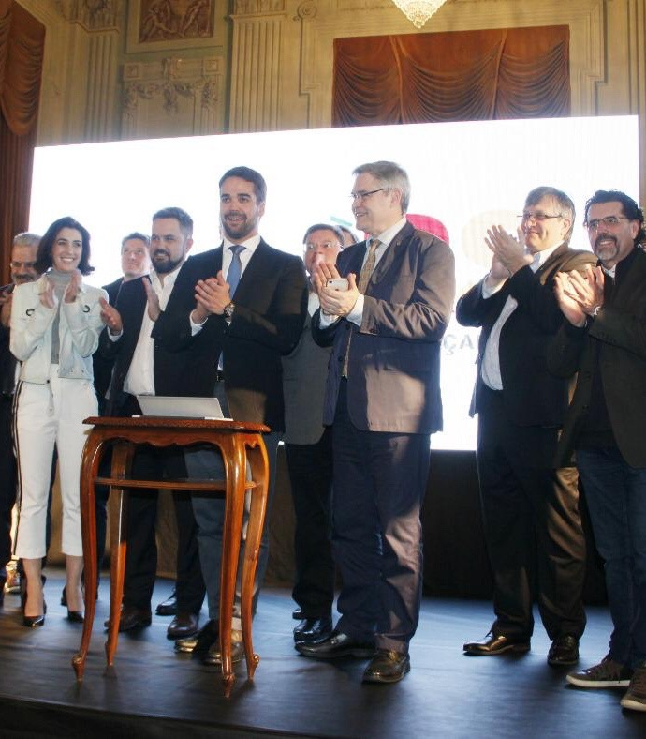





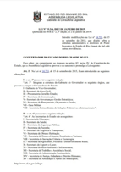
INOVA RS
Programa que visa a incluir o RS no mapa global da inovação a partir da construção de parcerias estratégicas entre atores da quádrupla hélice da inovação
Sociedade civil
Empresas
Academia
Governo
DECRETO Nº 54.767, DE 22 DE AGOSTO DE 2019

Slide 18
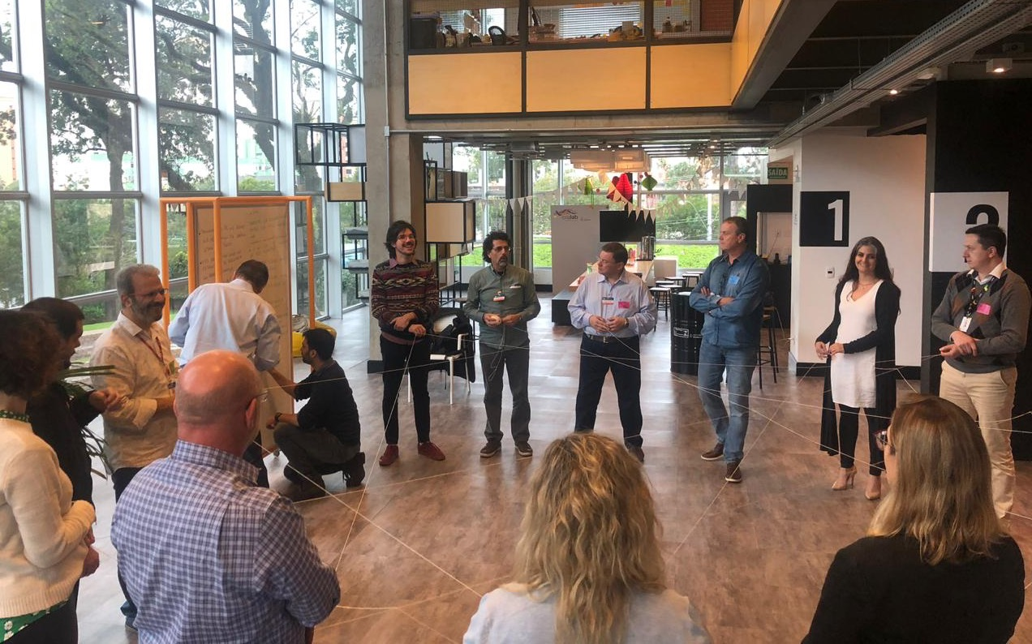
/// PROPÓSITO
Conectar o Rio Grande do Sul para impulsionar transformações.
/// MISSÃO
Fortalecer os ecossistemas regionais de inovação, articulando a sociedade civil organizada e os setores empresarial, acadêmico e governamental, de forma colaborativa e disruptiva para o pleno desenvolvimento do RS.
/// VISÃO DE FUTURO
Em 2030, o RS será referência global em inovação como estratégia de desenvolvimento local.

Slide 19


CONSOLIDAÇÃO DOS VALORES
Promover a ação conjunta e sinérgica entre os atores do ecossistema de inovação em nível local, regional e estadual.
COLABORAÇÃO
Criar condições para a participação de todos na construção de um estado mais inovador e empreendedor.
INCLUSÃO
Reconhecer e potencializar a pluralidade como um ativo para a inovação.
DIVERSIDADE
Partilhar conhecimentos e recursos para gerar valor na lógica da economia da abundância.
COMPARTILHAMENTO
Conectar atores, setores e regiões integrando conhecimentos e competências.
TRANSVERSALIDADE
Atuar com ousadia e espírito empreendedor buscando resultados de alto impacto que transformem a realidade.
AUDÁCIA

Slide 20
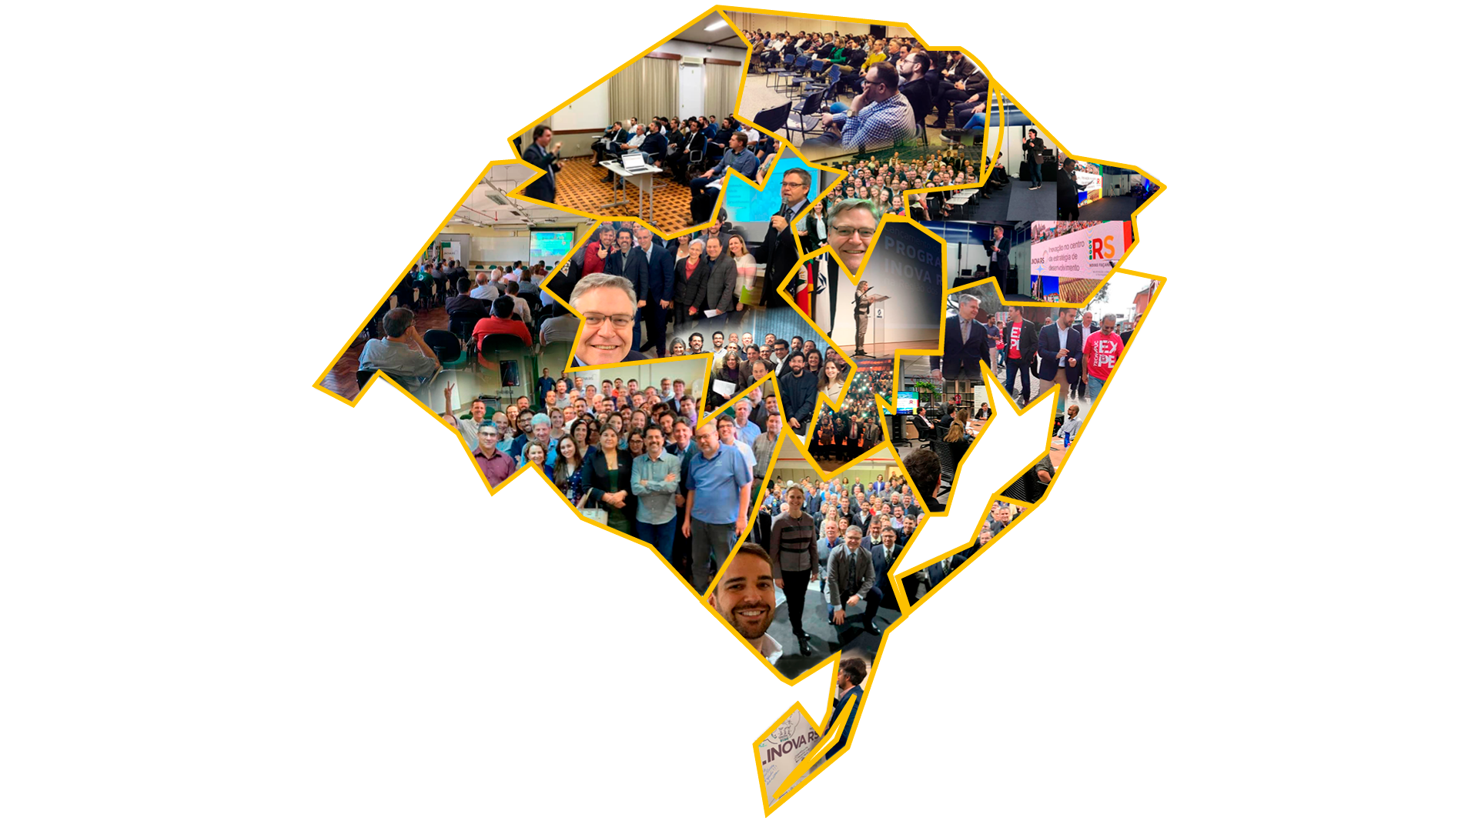

OITO EVENTOS MARCO ZERO REALIZADOS NAS REGIÕES

Slide 21



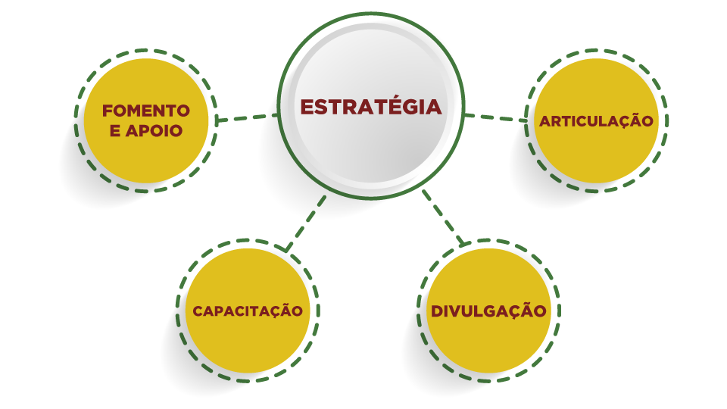


OBJETIVO
Apoiar a transferência de tecnologias portadoras de futuro para a matriz produtiva gaúcha através da aproximação efetiva de instituições científicas e tecnológicas e pesquisadores da academia com empresas e startups em operação no Estado, com a implementação de projetos de inovação que efetivem a evolução tecnológica da economia do Rio Grande do Sul.
Instituído pelo
decreto nº 55.382/2020
Conselho Consultivo formado
Notes:
Portaria SICT nº 31/2020: designa os membros do Conselho Consultivo do Programa Techfuturo:
Titulares:
- José Fernando Cesar de Mattos - Representante da Secretaria de Inovação, Ciência e Tecnologia - SICT;
- Odir Antônio Dellagostin - Representante da Fundação de Amparo à Pesquisa do Estado do Rio Grande do Sul - FAPERGS;
- Carlos Alberto Franz dos Santos - Representante da Universidade Estadual do Rio Grande do Sul - UERGS;
- Jorge Luis Nicolas Audy - Representante do Conselho Estadual de Ciência e Tecnologia - CECT.
Suplentes:
- Danieli Ledur Kist - Representante da Secretaria de Inovação, Ciência e Tecnologia - SICT;
- Gervásio Annes Degrazia - Representante da Fundação de Amparo à Pesquisa do Estado do Rio Grande do Sul - FAPERGS;
- Débora da Silva Motta Matos - Representante da Universidade Estadual do Rio Grande do Sul - UERGS;
- Andréia Rosane de Moura Valim - Representante do Conselho Estadual de Ciência e Tecnologia - CECT.
Art 2°: Designar a servidora Ana Paula Matei para desempenhar as atividades de Secretária Executiva.

Slide 22
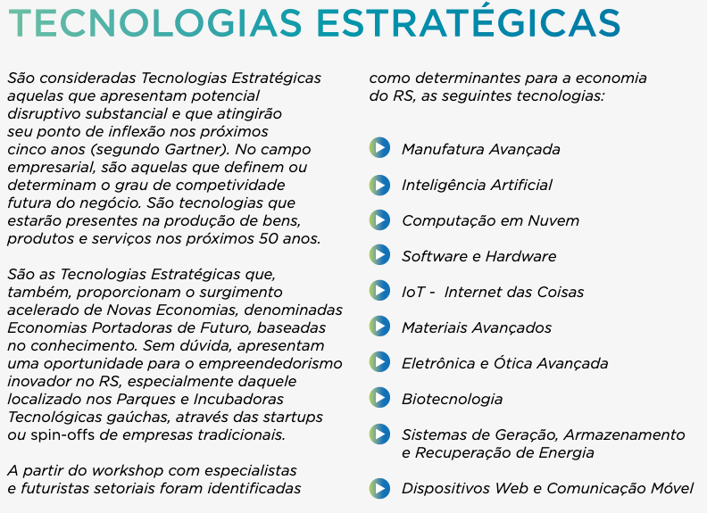
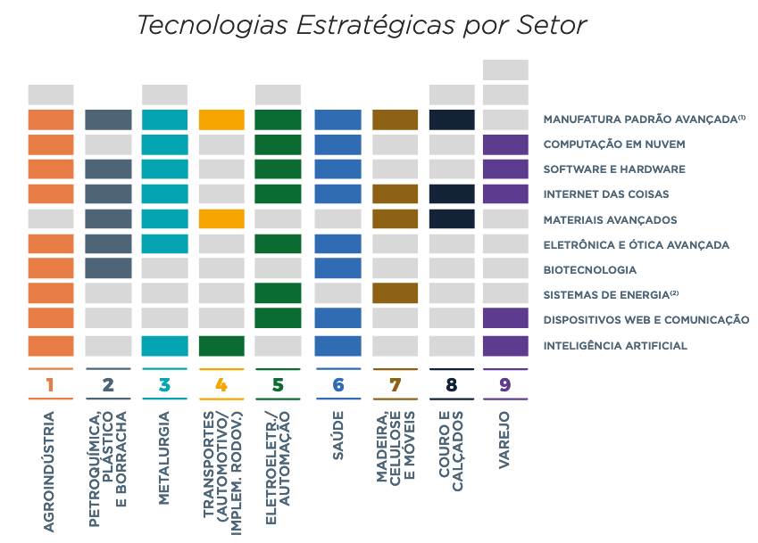
Programas SICT 2020/2021: TECHFUTURO, GameRS, Produtos Premium
PARCERIA SICT/SEBRAE/FAPERGS em 2020

Slide 23
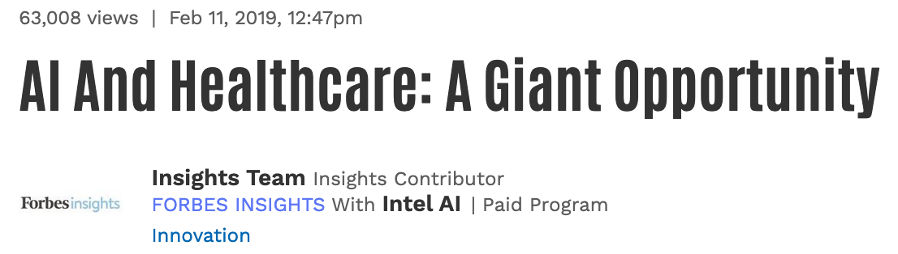
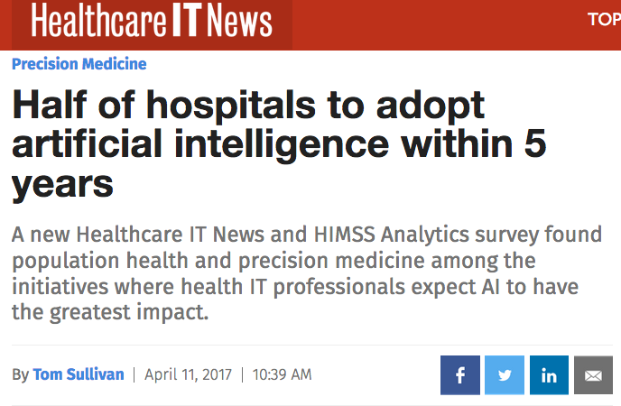
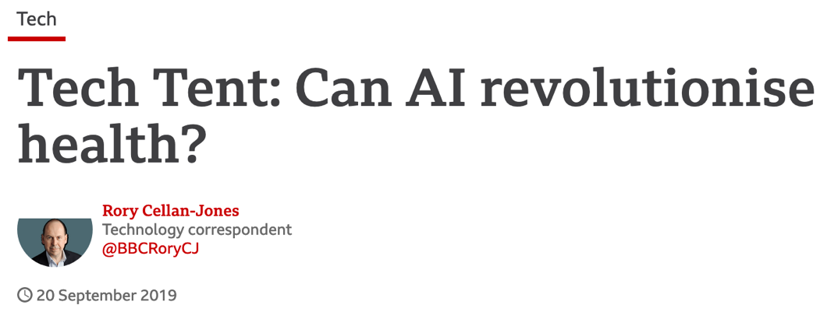


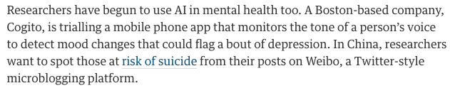
i.a. na saúde (AI & Healthcare)

Slide 24
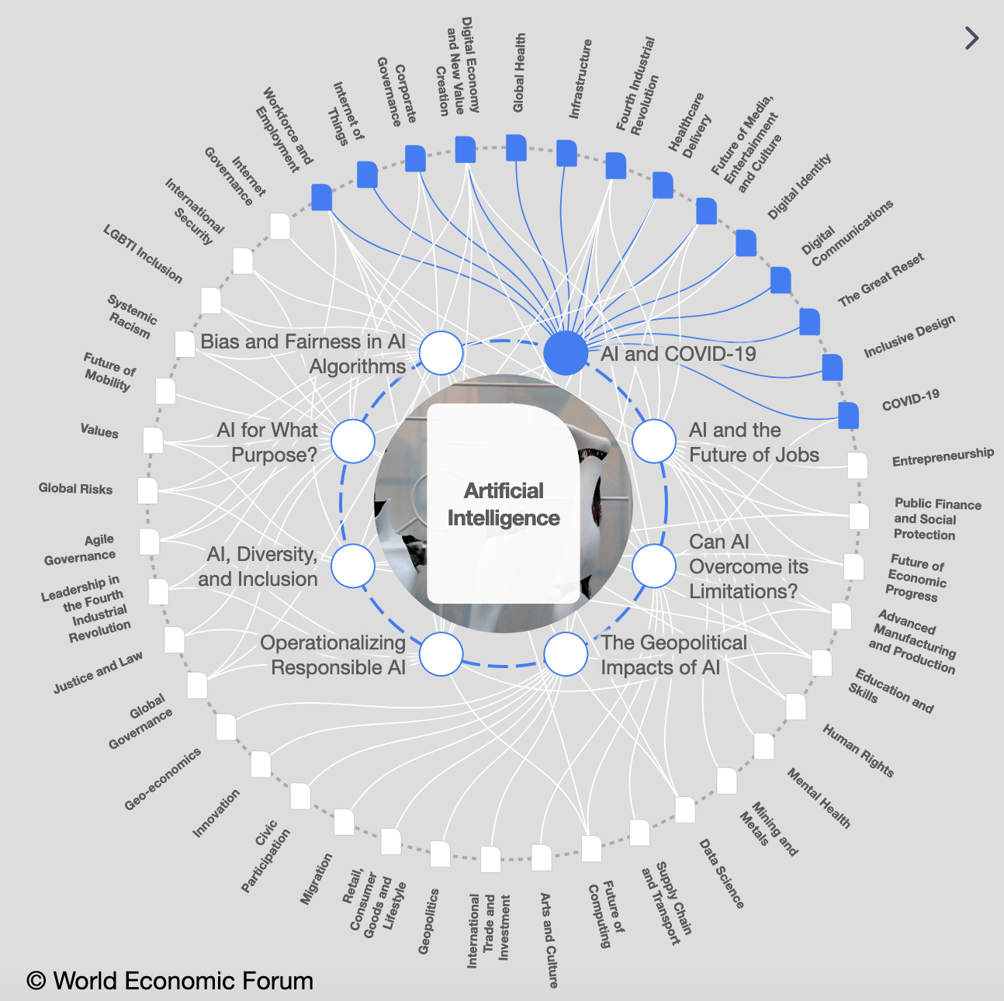
https://intelligence.weforum.org/topics/a1Gb0000000pTDREA2?tab=publications
Fontes: Fórum econômico mundial
https://intelligence.weforum.org/

Slide 25

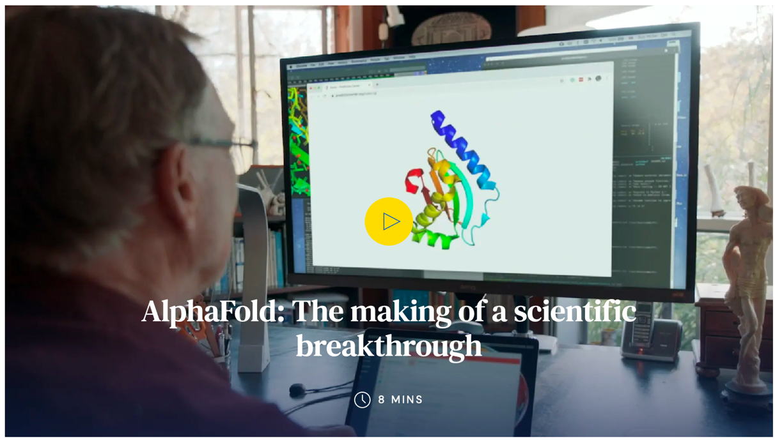
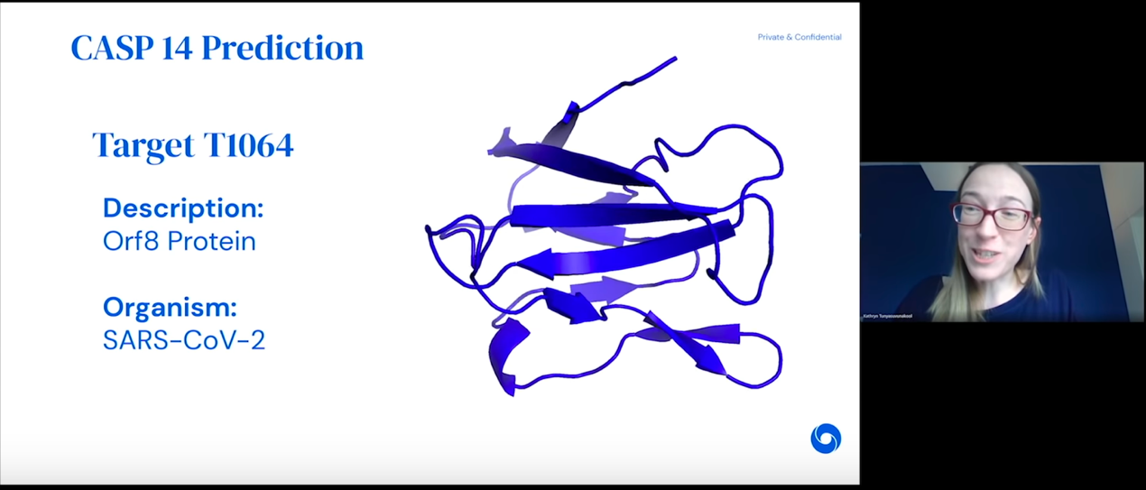

Slide 26
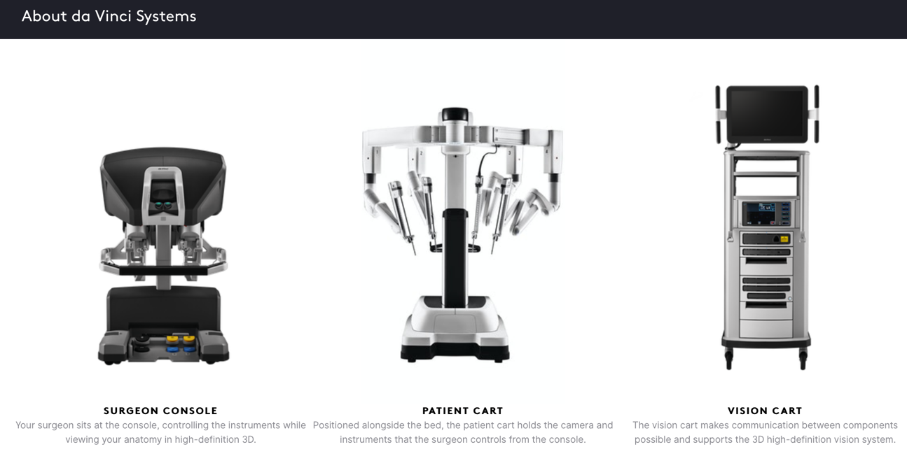
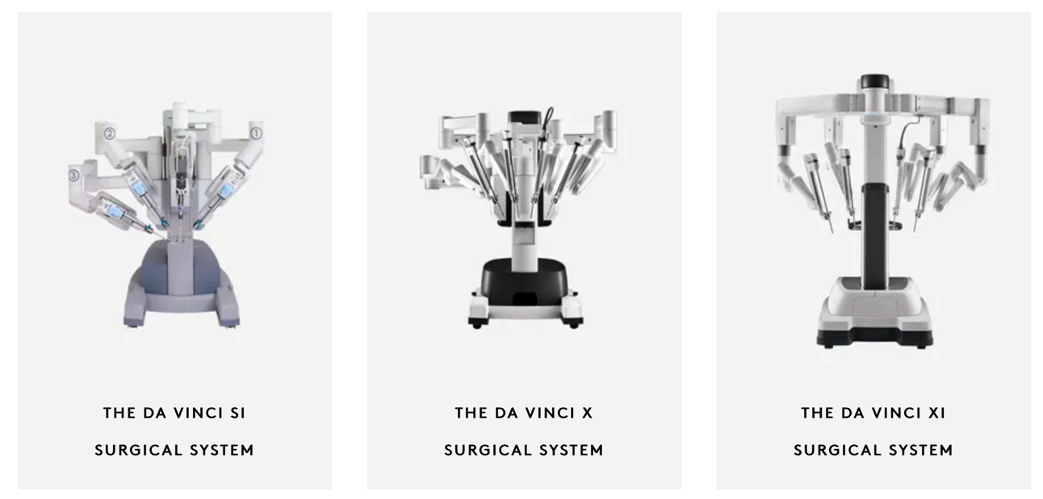
https://www.davincisurgery.com/da-vinci-systems/about-da-vinci-systems

Slide 27
A.I.
Uma tecnologia pervasiva, independente de plataforma, com impacto econômico, social, cultural, político, histórico.

Slide 28
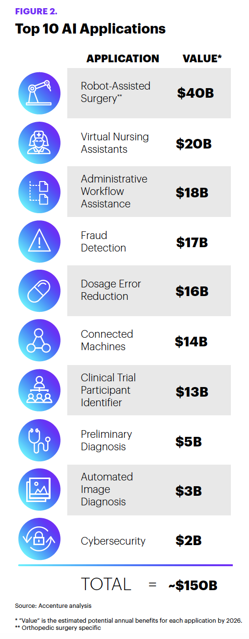
Accenture:
“Why Artificial Intelligence Is the Future of Growth,”
https://www.accenture.com/us-en/insight-artificial-intelligence-future-growth

Slide 29
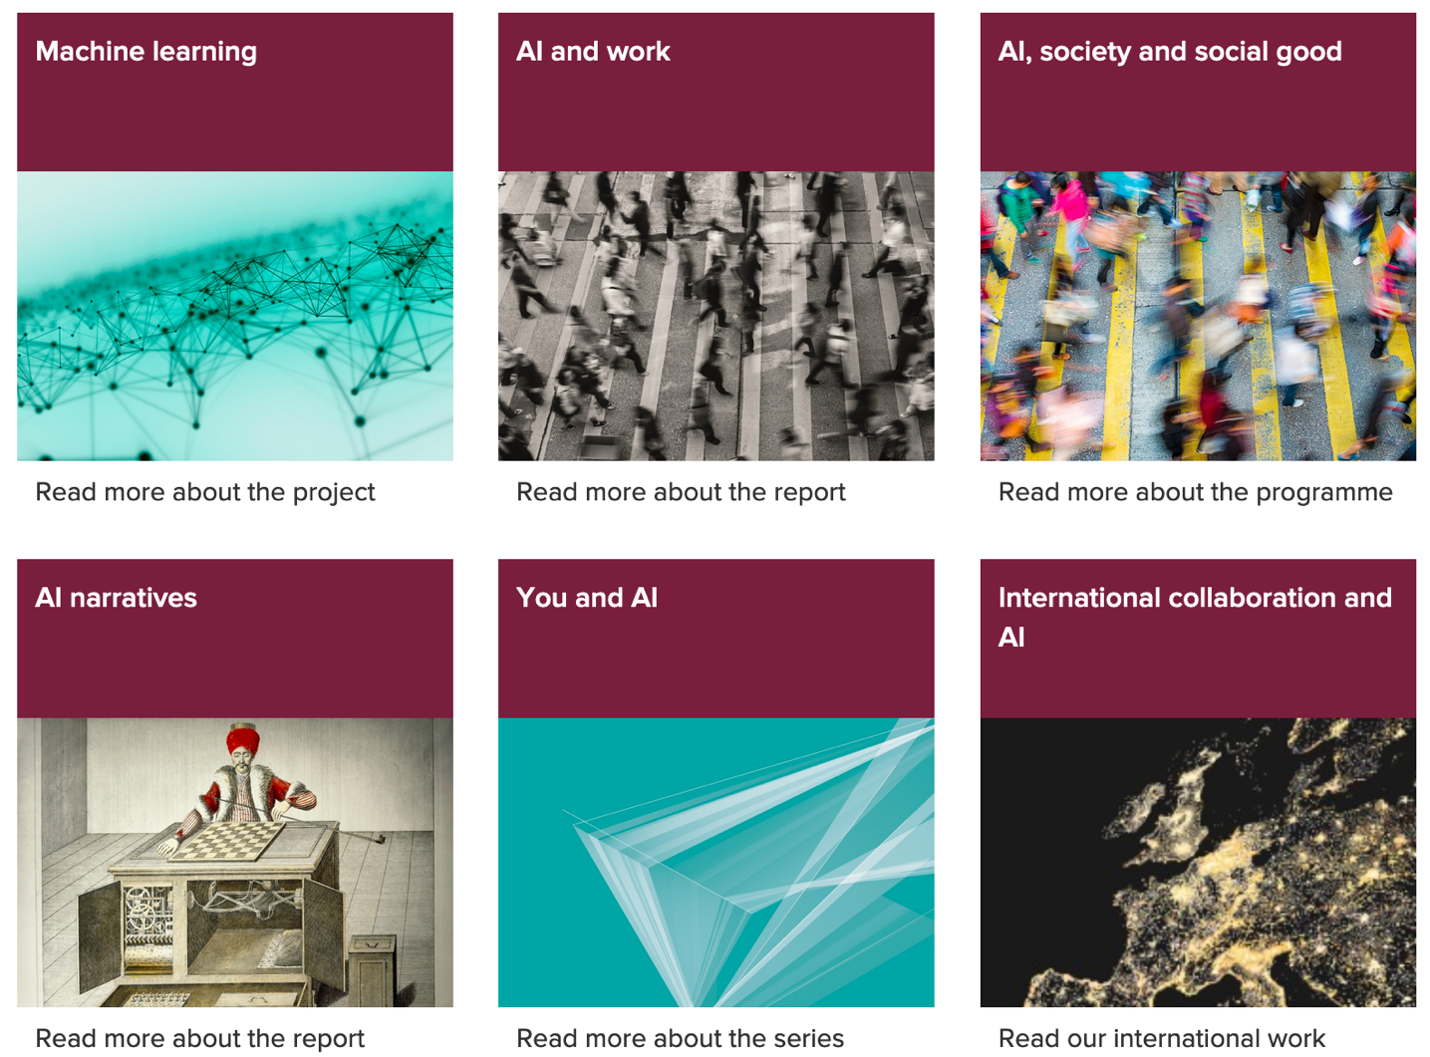
Royal Society: Impactos da I.A.
https://royalsociety.org/topics-policy/data-and-ai/artificial-intelligence/

Slide 30
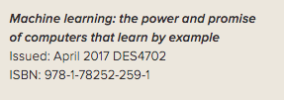
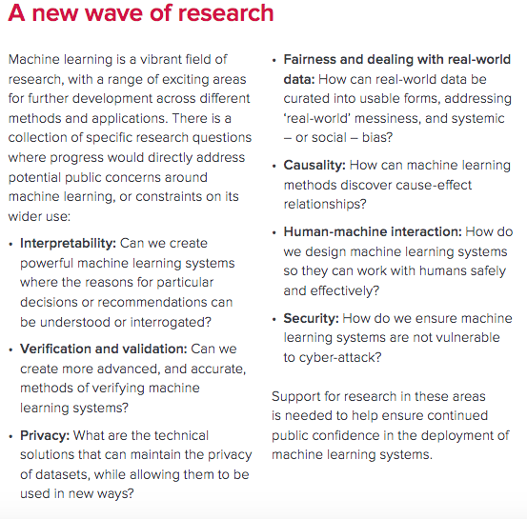
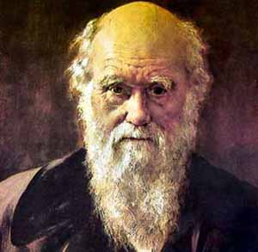
ÁREAS ESSENCIAIS À SAÚDE

Slide 31
IA no auxílio à medicina
(detecção e tratamento)

Slide 32
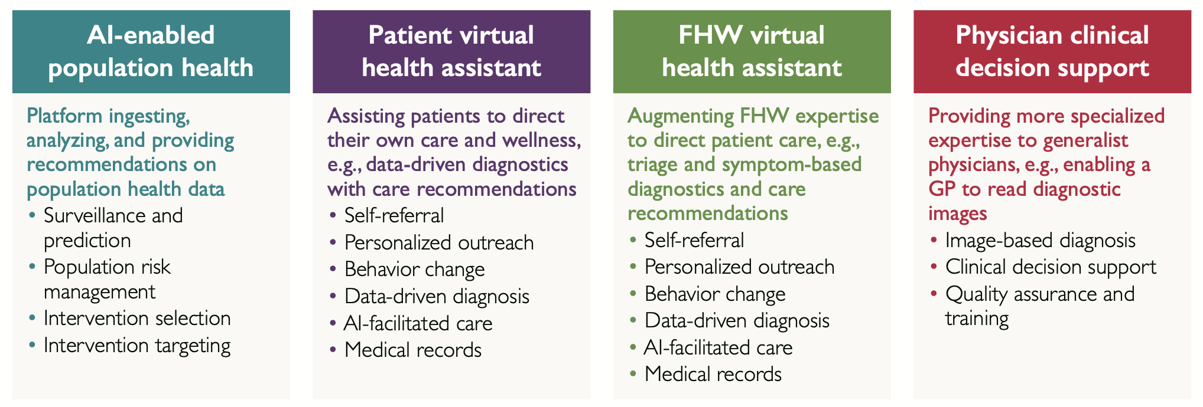
FONTE: Artificial Intelligence in Global Health: Defining a Collective Path Forward https://www.usaid.gov/cii/ai-in-global-health - CII’s Innovating for Impact Series.
Figura: tipos de usos da IA na saúde
FHW: Frontline Health Worker
GP: General Practitioner – Clínico Geral

Slide 33
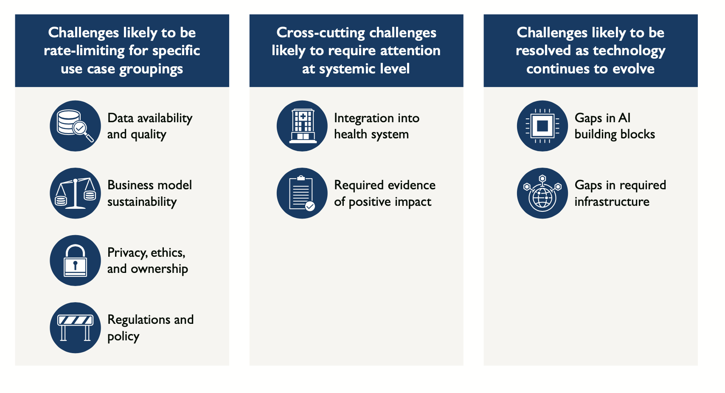
Desafios do uso da IA na saúde global
FONTE: Artificial Intelligence in Global Health: Defining a Collective Path Forward https://www.usaid.gov/cii/ai-in-global-health - CII’s Innovating for Impact Series.

Slide 34
TECNOLOGIAS ASSISTIVAS

Slide 35
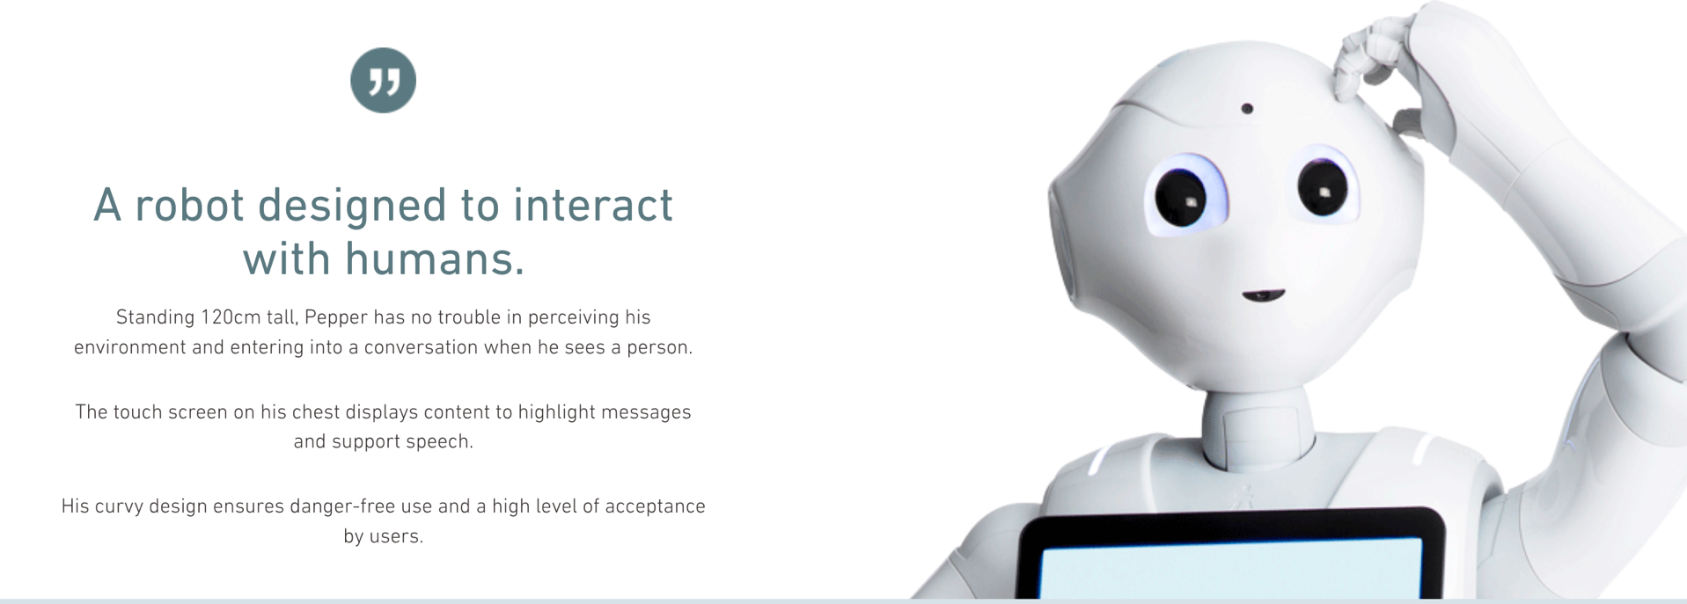
No Reino Unido, pesquisadores da Universidade Heriot-Watt programaram robôs, incluindo Pepper (o primeiro humanóide do mundo), para lidar com a solidão.
NO experimento, denominado Ambient Assisted Living, robôs como Pepper realizam tarefas domésticas básicas.
robôs auxiliam nos cuidadores com longas horas de trabalho e responsabilidades, assumindo tarefas domésticas simples.
https://www.softbankrobotics.com/emea/en/pepper

Slide 36
As consequências éticas/sociais da IA

Slide 37
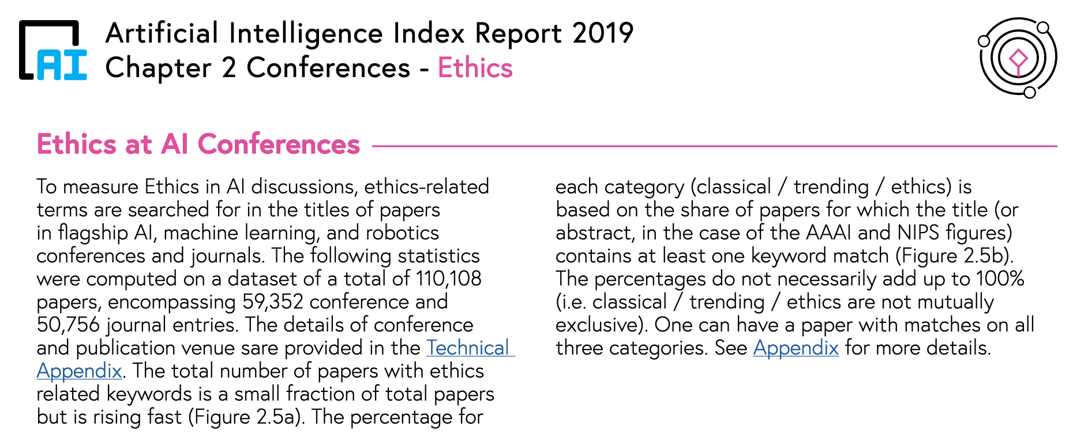


Slide 38
Grandes Projetos de Nação

Slide 39

Sir Francis Bacon (1561-1626) – Elizabeth (1533-1603)
“Knowledge is power”, 1597.

Slide 40

Liderança tecnológica no século xxi
“That’s one small step for [a] man, one giant leap for mankind”
Neil Armstrong, 20 Jul 1969

